Slide 1
Mainīgie, to datu tipi, pamatdarbības darbam ar tiem programmēšanas valodā C++
Veidoja Patriks Venens 2PT1

Slide 2
Mainīgo datu tipu veidi
1
2
3
4
Veseli skaitļi
Reāli skaitļi
Simbols, simbolu virkne
Būla datu tips

Slide 3
1
Veseli skaitļi

Slide 4
Veselo skaitļu vērtības
short - vērtību intervāls no -32768 līdz 3276
unsigned short - vērtību intervāls no 0 līdz 65535
int - vērtību intervāls no -2147483648 līdz 2147483647
unsigned int - vērtību intervāls no 0 līdz 4294967295
long - vērtību intervāls no -9 223 372 036 854 775 808 līdz 9 223 372 036 854 775 808
unsigned long - vērtību intervās no 0 līdz 18 446 744 073 709 551 615

Slide 5
Pamatdarbības ar veseliem skaitļiem
Saskaitīšana + 2+2=4
Atņemšana - 5-3=2
Reizināšana * 2*3=6
Dalīšana / 6/3=2
Dalīšana ar atlikumu % 7%2=1

Slide 6
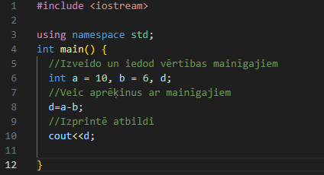
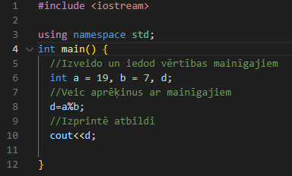
Koda piemērs
Rezultāts:
Rezultāts:

Slide 7
2
Reāli skaitļi

Slide 8
Reālo skaitļu vērtības
float - vērtību intervāls no 3,4*10⁻³⁸ līdz 3,4*10³⁸
double - vērtību intervāls no 1,7*10⁻³⁰⁸ līdz 1,7*10³⁰⁸
long double - vērtību intervāls no 3,4*10⁻⁴⁹³² līdz 1,1*10⁴⁹³²

Slide 9
Pamatdarbības ar veseliem skaitļiem
Saskaitīšana + 2.2+1,0=3.2
Atņemšana - 6-4.2=1.8
Reizināšana * 3.0*6=18.0
Dalīšana / 5.0/2=2.5

Slide 10
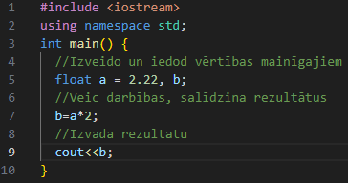
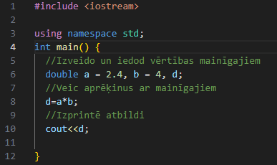
Koda piemērs
Rezultāts:
Rezultāts:

Slide 11
3
Simbolu datu tipi

Slide 12
Simbols, simbolu virkne
char - simbolu tipam atbilst viens alfabēta burts, cipars vai simbols, kuru var ievadīt izmantojot klaviatūru. Simbolu tipa mainīgā vai konstantes vērtība ir viens simbols, kas ietverts apostrofos, piemēram: 'x'.
string - simbolu virknes vērtība ir neviens, viens vai vairāki simboli, kas ietverti pēdiņās, piemēram: "x", "10", "", "atbilde". String objektus tāpat kā skaitļus var saskaitīt, piemēram, "sniega"+"vīrs"="sniegavīrs"

Slide 13
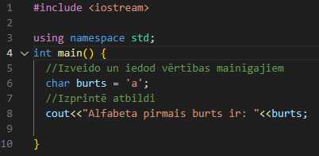
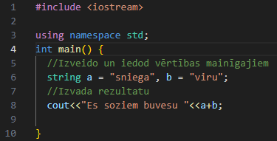
Koda piemērs
Rezultāts:
Rezultāts:

Slide 14
4
Būla datu tips

Slide 15
Būla datu tips
bool - pārstāv divus lielumus, true (patiess, 1) vai false (nepaties, 0).

Slide 16
Operācijas ar būl
Vienāds ==
Nevienāds !=
Lielāks >
Mazāks <
Lielāks vai vienāds >=
Mazāks vai vienāds <=

Slide 17
Operācijas ar būl
Un &&
Vai ||
Nē !

Slide 18
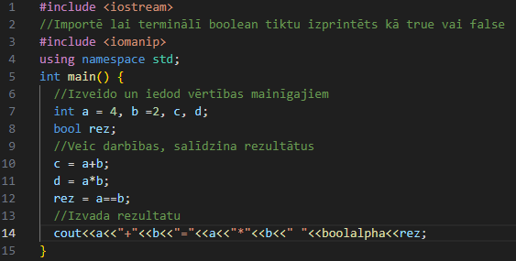
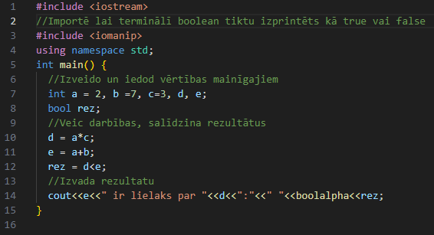
Koda piemērs
Rezultāts:
Rezultāts:

Slide 19
Izmantotie informācijas avoti
https://cplusplus.com/doc/oldtutorial/variables/
ChatGPT
https://www.tutorialspoint.com/cplusplus/cpp_data_types.htm

